Slide 1
ATELIER RCD 2015 Construire les recommandations la société civile francophone en vue de la conférence Paris Climat 2015 LE GENRE et ses LIENS AVEC LE CLIMAT Présentation : Zenabou SEGDA WEP Burkina

Slide 2
Définition du Genre
Genre = Sexe + Attributs sociaux avec les inégalités induites
C’est aussi les rôles socialement attribués, responsabilités et opportunités associées aux femmes et aux hommes, ainsi que les structures cachées de pouvoir qui régissent les relations entre eux..
Les caractéristiques de genre ne sont pas naturelles ou biologiques. Nous ne naissons pas avec eux.

Slide 3
Le genre est contextuel, il faut éviter les généralités: Par exemple dans plusieurs sociétés, il est attendu des femmes qu’elles se soumettent aux hommes. Dans d’autres par contre, ce sont elles qui prennent le lead en matière de prise de décision. Dans certaines autres, il est attendu que les femmes et les hommes participent de manière équilibrée aux prises de décision.
Les rôles et caractéristiques de genre influencent les relations de pouvoir entre les hommes et les femmes à tous les niveaux et peuvent donner lieu à l'inégalité des chances et des performances qu’on observe au sein de certains groupes
Par extrapolation, le GENRE égale
Hommes, femmes, groupes spécifiques ( migrants, nomades, esclaves, autochtones, vieilles, handicapés, etc)…selon le secteur ou le domaine en question.

Slide 4
EGALITE DE GENRE
L’égalité de genre est un droit humain fondamental et se réfère à une égalité des droits, responsabilités et opportunités des hommes, femmes, filles, et garçons.
L’égalité de genre ne veut pas dire que l’homme et la femme sont pareils, mais se réfère plutôt à un traitement égal de l’homme et de la femme dans les lois, politiques, et égalité dans l’acces aux ressources, aux services dans les familles, les communautés et la société en générale (WHO 2001)

Slide 5
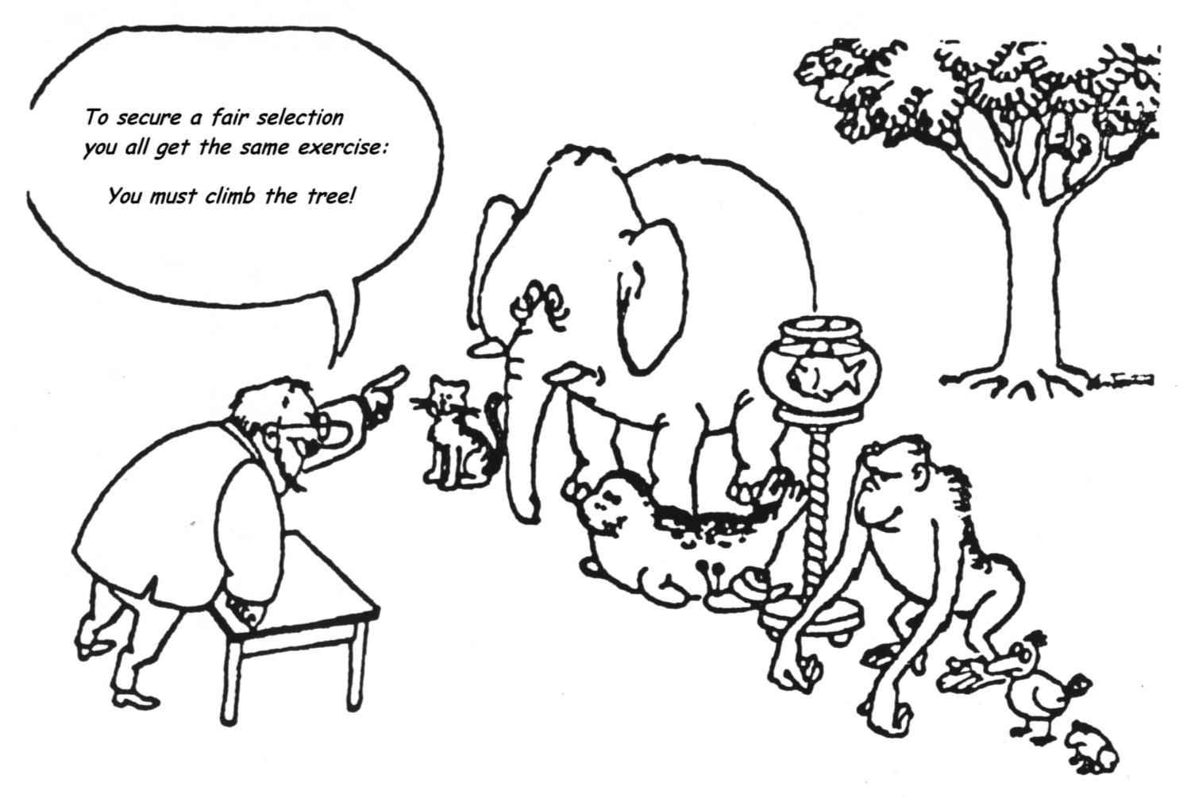
Égalité des Chances
Pour garantir une sélection équitable vous aurez tous le même exercice:
Vous devez grimper sur l’arbre!

Slide 6
ÉQUITÉ ENTRE LES SEXES
Le fait d’être juste envers les hommes et les femmes - tel que par exemple l’allocation équitable des ressources et des opportunités. L'équité peut être considérée comme le moyen et l'égalité entre les sexes comme la fin. L'équité contribue à l'égalité.

Slide 7
L’APPROCHE GENRE
Il s'agit d'une stratégie visant à s’assurer que les préoccupations et expériences des femmes et des hommes sont parfaitement intégrées dans la conception, la mise en œuvre, le suivi et l'évaluation des politiques, initiatives et programmes.
L'approche genre entend ainsi veiller à ce que les femmes et les hommes bénéficient de manière indiscriminée au processus de développement, ou du moins à ce que l'inégalité ne se perpétue pas (ECOSOC, 1997).
L'analyse selon le genre est une importante composante de l'analyse des politiques. Elle identifie comment les politiques publiques (ou des programmes ou projets) affectent différemment les hommes et les femmes.

Slide 8
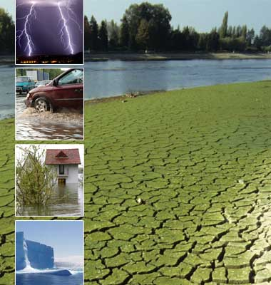

Slide 9
Les femmes et les filles sont différemment affectées par les changements climatiques que les hommes et les garçons.
Les femmes subissent plus les impacts des changements climatiques, a cause de leur role social d’assurer la securite alimentaire, l’energie domestique, les soins de la famille mais aussi parce que leurs moyens de subsistance dépendent en grande partie des ressources naturelles (l’eau, les produits de la forêt, l’agriculture) (productrices mais pauvrete, vulnerabilite)
Notes:
Les femmes produisent 60 à 80 % des aliments dans les pays du Sud / FAO
L’accès et le contrôle limité des femmes aux ressources économiques et productives

Slide 10
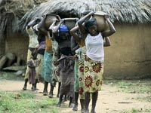
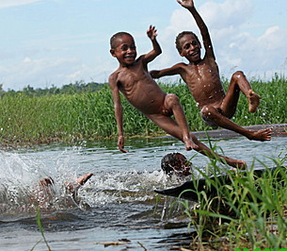
Ex de source d’inegalites

Slide 11
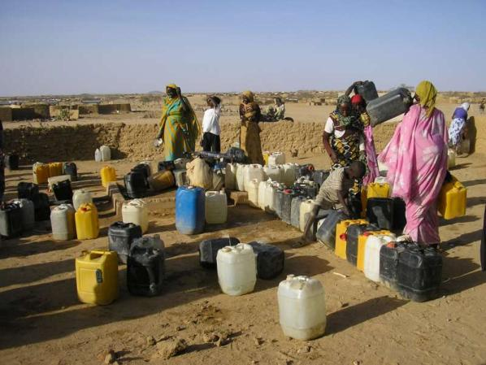
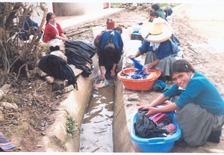

Slide 12
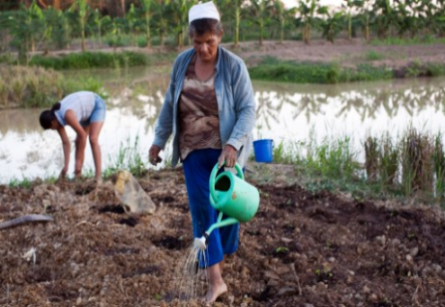
Femmes actrices dans la lutte contre les CC
Elles jouent aussi un rôle essentiel dans la lutte contre les changements climatiques en apportant des solutions concrètes, en premier lieu à l’échelle communautaire grâce à leurs connaissances, expériences et savoir-faire.
Notes:
Les femmes parcourent de longues distances pour chercher de l'eau et du bois de chauffe et cela place les femmes et les filles à un risques de violence.

Slide 13
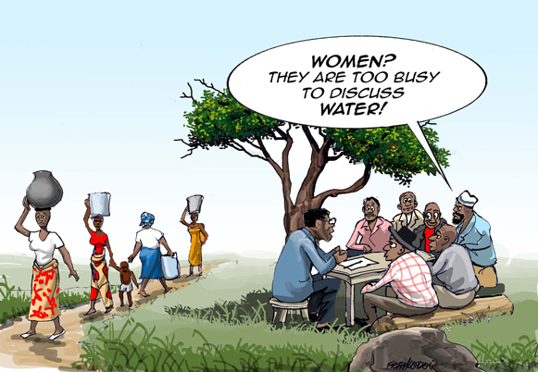

Slide 14
Ex de réponses
Eliminer les Inégalités entre les Sexes dans l’Agriculture et la Sécurité Alimentaire revient à éliminer ces inégalités dans les différents domaines suivants :
l’accès à la terre
les marchés ruraux du travail
les services financiers
le capital social à travers des groupements de femmes
le développement technologique

Slide 15
CONCLUSION
Intégrer le Genre, c’est donner plus de chance de réussite des actions en associant toutes les composantes majeurs de la société.

